Slide 1
SEGUIMIENTO Y SEGMENTACIÓN DE MÚLTIPLES OBJETOS CON DESCRIPTORES APRENDIDOS
Autor: Daniel Cay Delgado
Directora: Berta Bescós Torcal
Codirector: José Neira Parra
Notes:
Hola buenos días, mi nombre es Daniel Cay, y a continuación os voy a hablar del TFG desarrollado junto con Berta Bescós, la directora, y José Neira, el codirector, cuyo título es ….

Slide 2
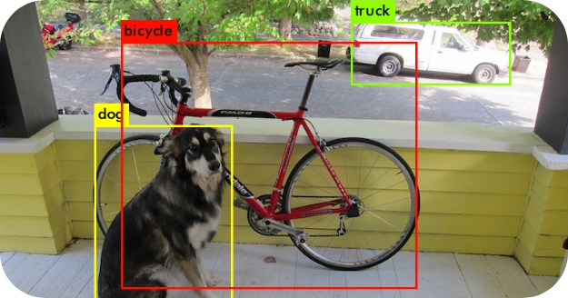
Introducción Visión por computador
Notes:
+Visión por computador: tiene por objetivo replicar el comportamiento del ojo humano y en muchas ocasiones superar sus capacidades, analizando imágenes y vídeos
+En los últimos años, ha sufrido un crecimiento exponencial gracias a Mucha info, aumento capacidad computacional, aparición nuevos algoritmo hace que haya mejorado

Slide 3
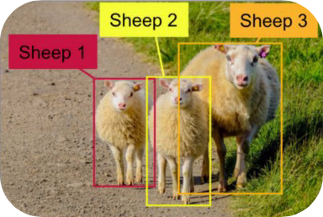
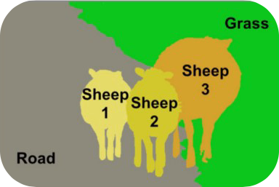
Introducción Detección de objetos
Object detection
Instance segmentation
Notes:
Dentro de la visión un problema típico es el de detectar objetos en una imagen.
Object detection está saturada para algunos problemas como el del seguimiento de objetos a lo largo de un vídeo, donde solo se ven posibles mejoras si se identifica a los objetos de una manera más precisa.
Antes: De cada objeto tengo bounding box (object detection)
Object detection en situaciones en las que se tiene que detectar el objeto con mucha precisión no vale, como en el seguimiento de objetos
Ahora: De cada objeto tengo máscara a nivel de píxel (instance segmentation)
las mejoras sólo se ven posibles si para realizar el seguimiento se identifica a los objetos de un manera más precisa

Slide 4
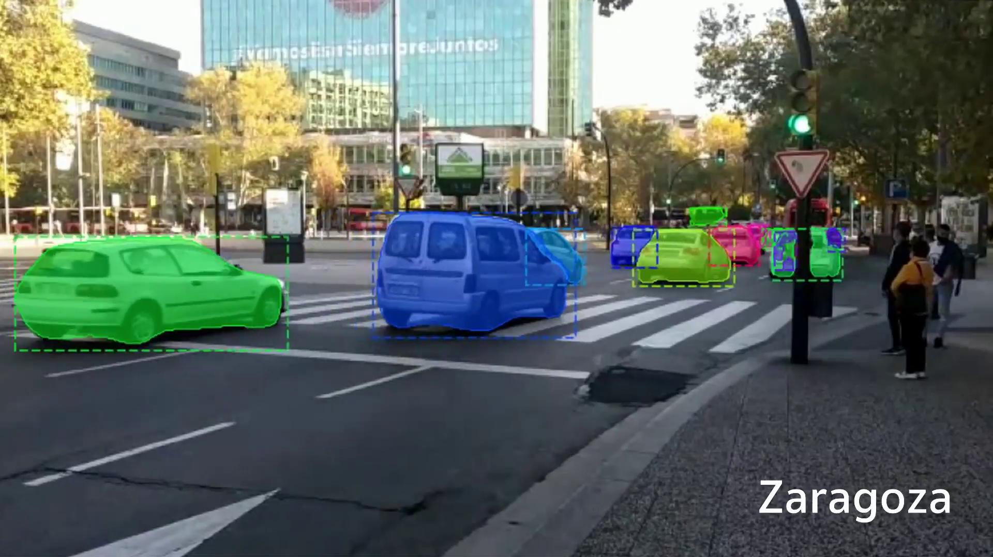
Introducción Seguimiento y Segmentación de objetos
Notes:
El sistema desarrollado se va a apoyar en la instance segmentation para realizar el seguimiento y segmentación de objetos
También se muestra bounding box porque se puede y porque para un punto del sistema es útil
REMARCAR QUE SOLO SE ESTÁ SIGUIENDO A COCHES

Slide 5
Introducción CNN
¿Qué es una CNN?
?
RED NEURONAL CONVOLUCIONAL
Muy útil para trabajar con imágenes
Sistema capaz de realizar predicciones
Notes:
+ Qué es un descriptor: Conjunto de información codificada asociada a un objeto
+ ¿Por qué se usa el descriptor?. Porque se quiere realizar el tracking con algo más a parte del solapamiento de objetos. Tener en cuenta más características.

Slide 6




Objetivos
Desarrollar un Sistema de Seguimiento y Segmentación de Múltiples Objetos con Descriptores Aprendidos
Evaluar su funcionamiento
Notes:
Desarrollar sistema de seguimiento y segmentación usando las últimas tecnologías e intentando innovar para aportar nueva información sobre el problema enfrentado (uso de descriptores aprendidos)
Evaluar funcionamiento y compararse con Track R-CNN
KERAS: API para crear redes neuronales de forma muy sencilla
TENSORFLOW: Crear gráficos de flujo (machine learning). Ambas facilitan mucho la creación de redes neuronales

Slide 7
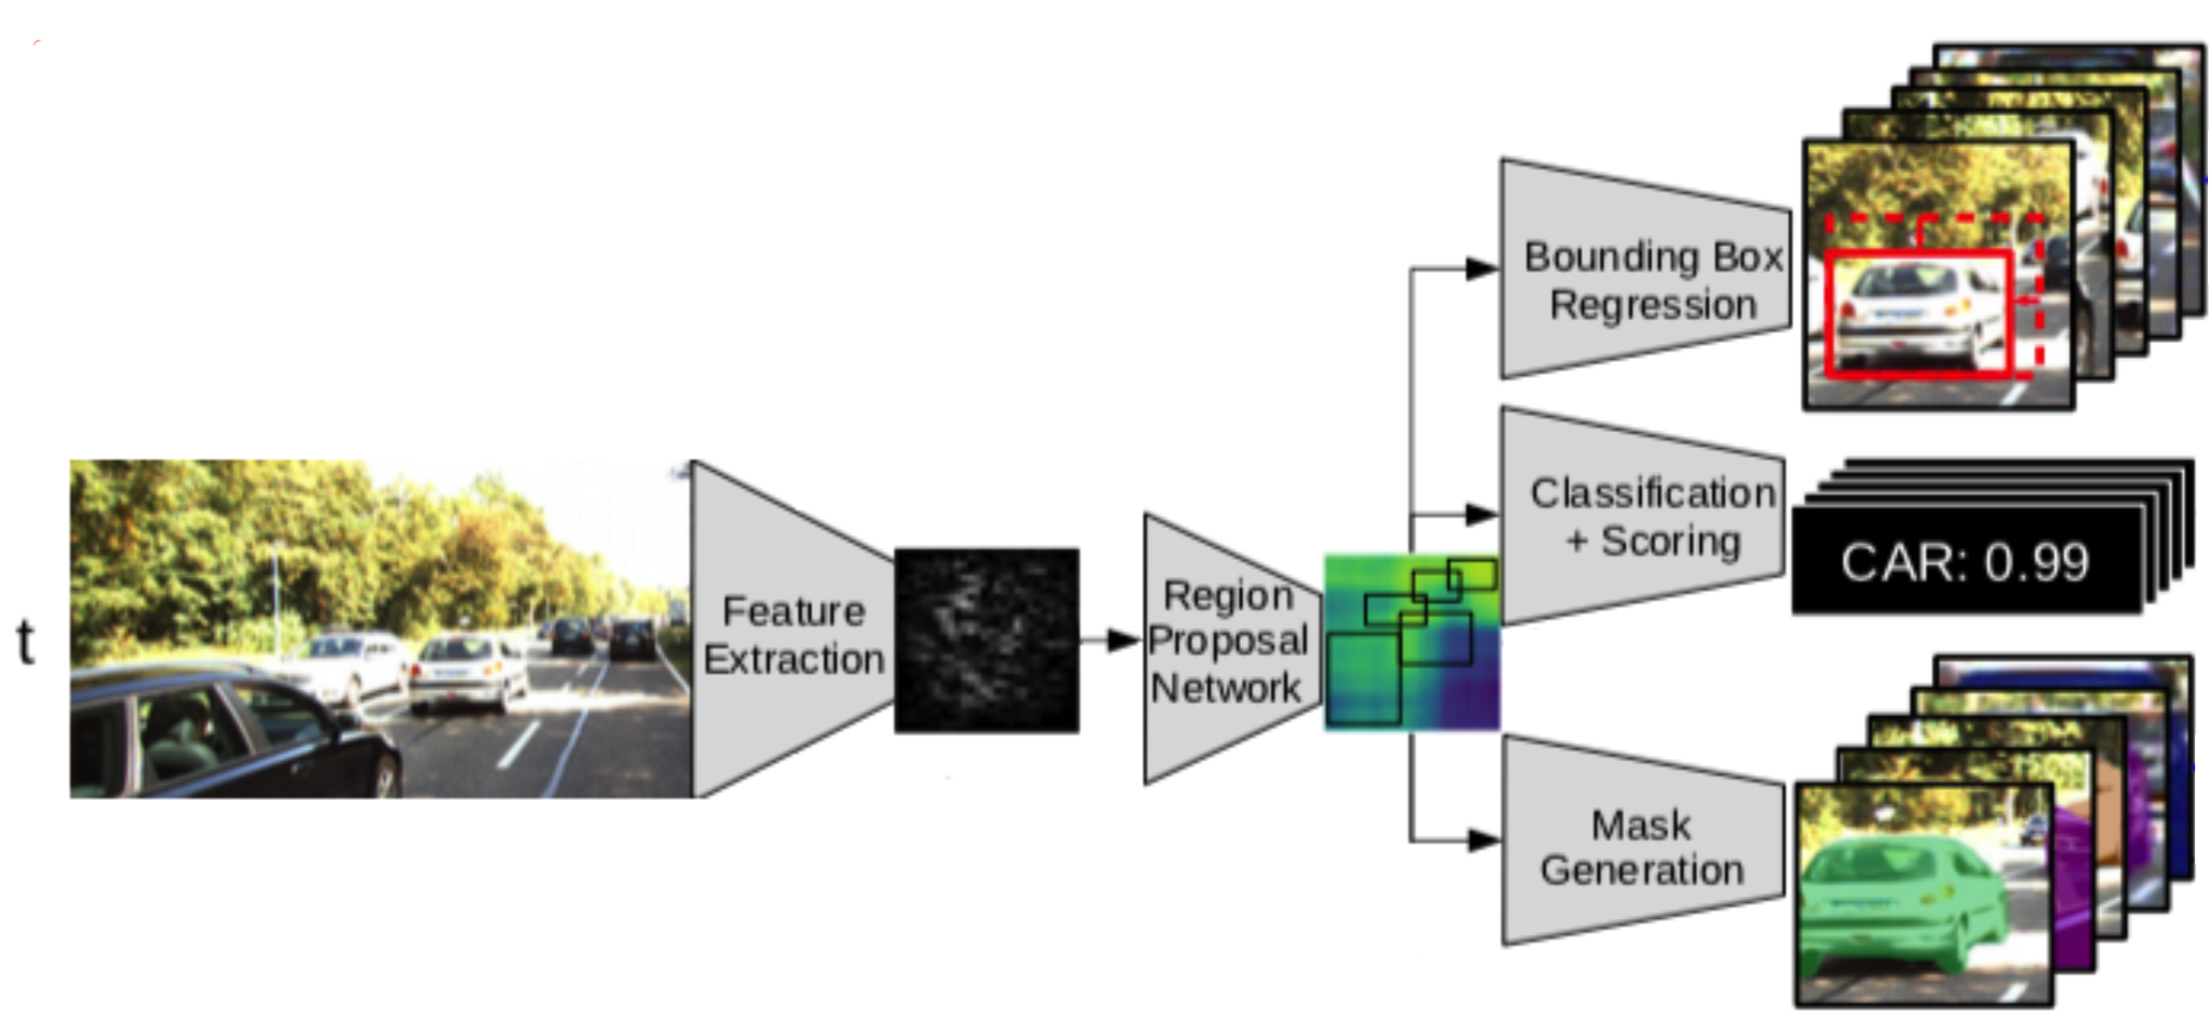
Estado del arte Mask R-CNN
[11]
Notes:
*Tecnologías actuales relacionadas con el problema enfrentado.
+Se toma como base del sistema a desarrollar.

Slide 8
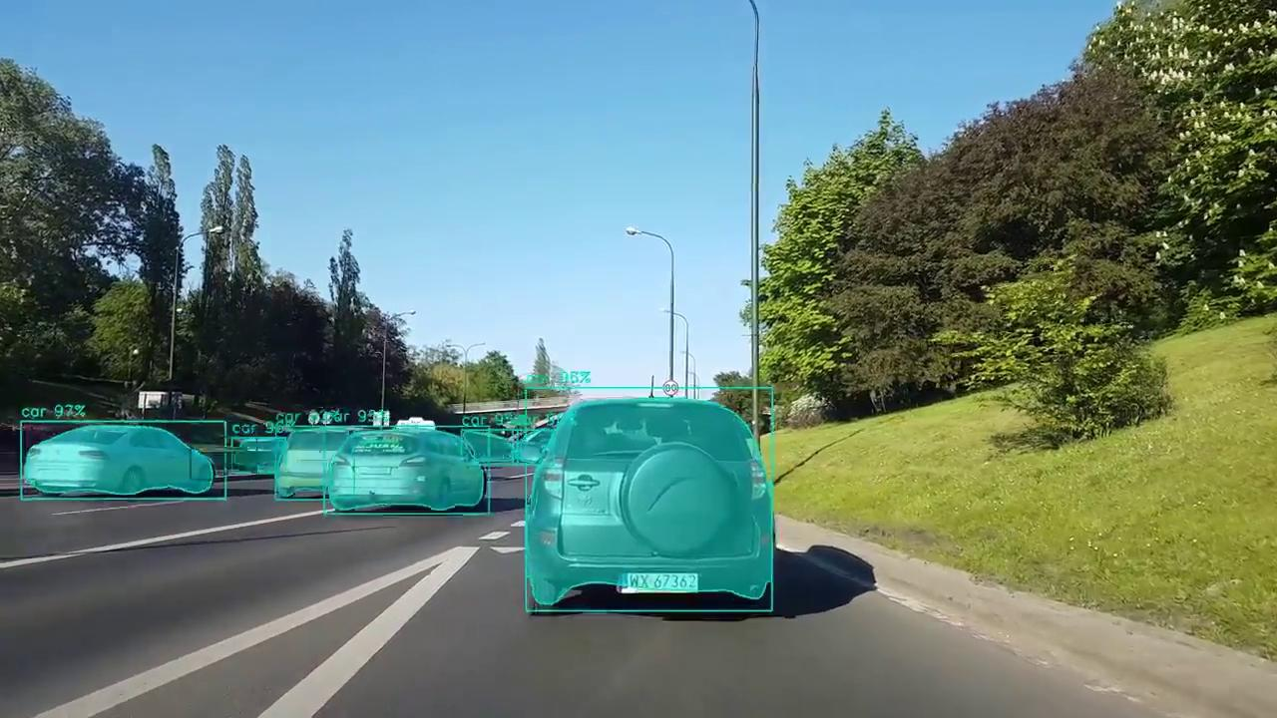
Estado del arte Mask R-CNN
Notes:
+Como solo analiza un frame, en un vídeo no asocia los distintos frames unos con otros, por eso todos los coches del mismo color.

Slide 9
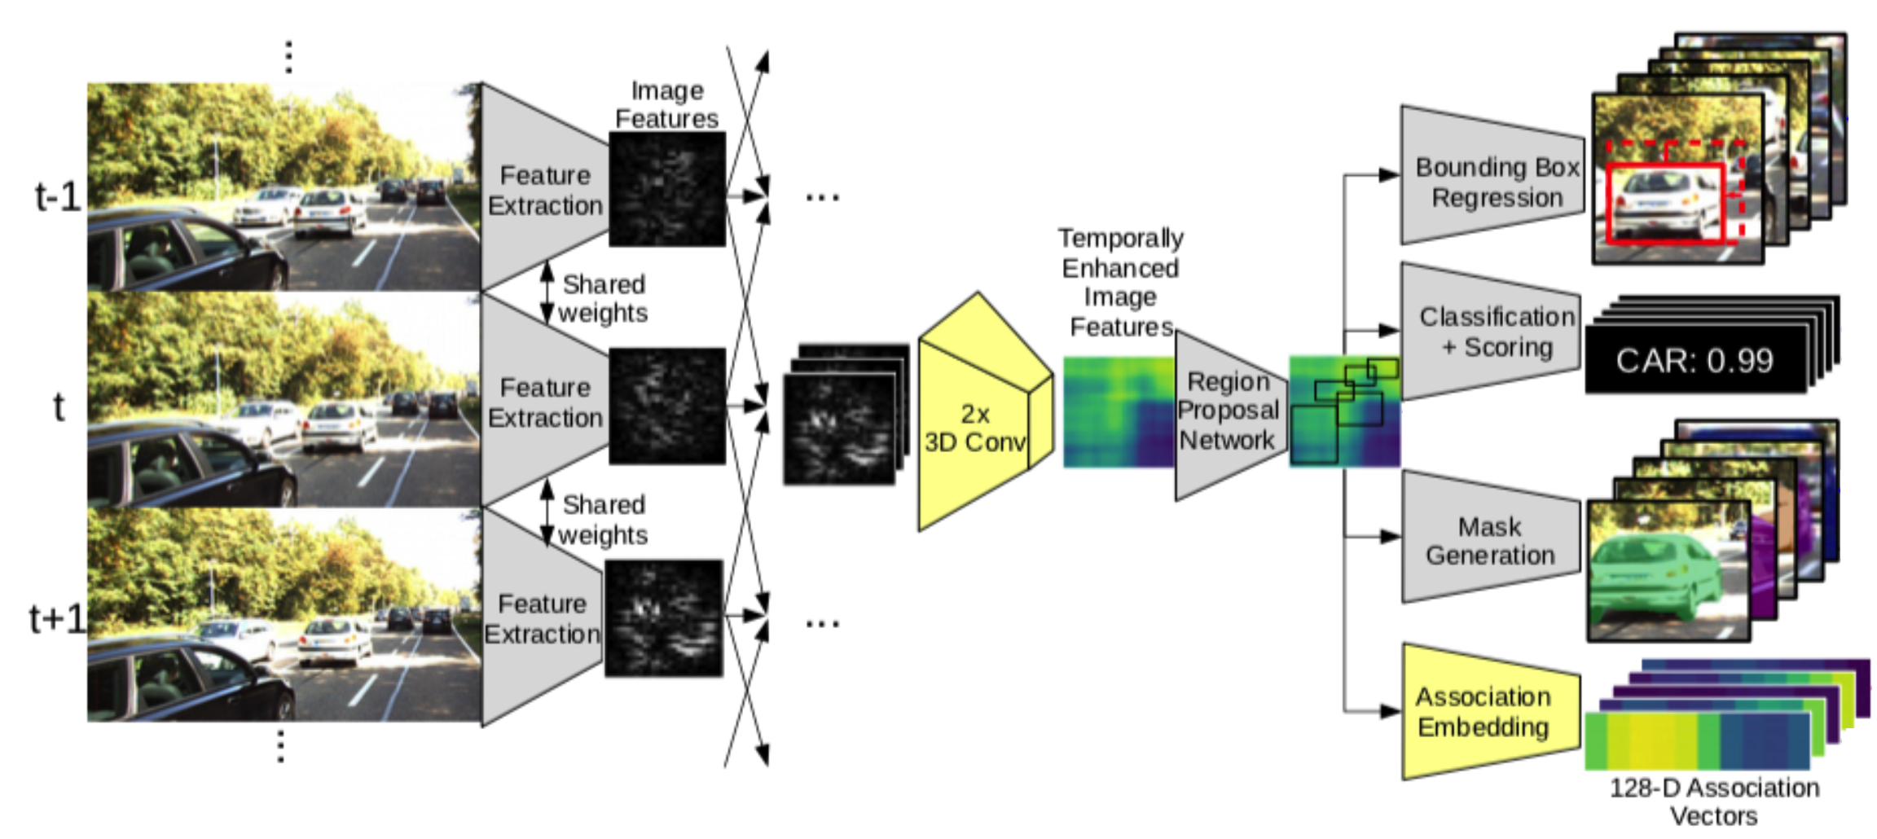
Estado del arte Track R-CNN
[26]
Notes:
+Sistema que busca lo mismo que el nuestro y por eso nos vamos a comparar con él.
+No es online
+Explicar lo que añade a Mask R-CNN para funcionar

Slide 10
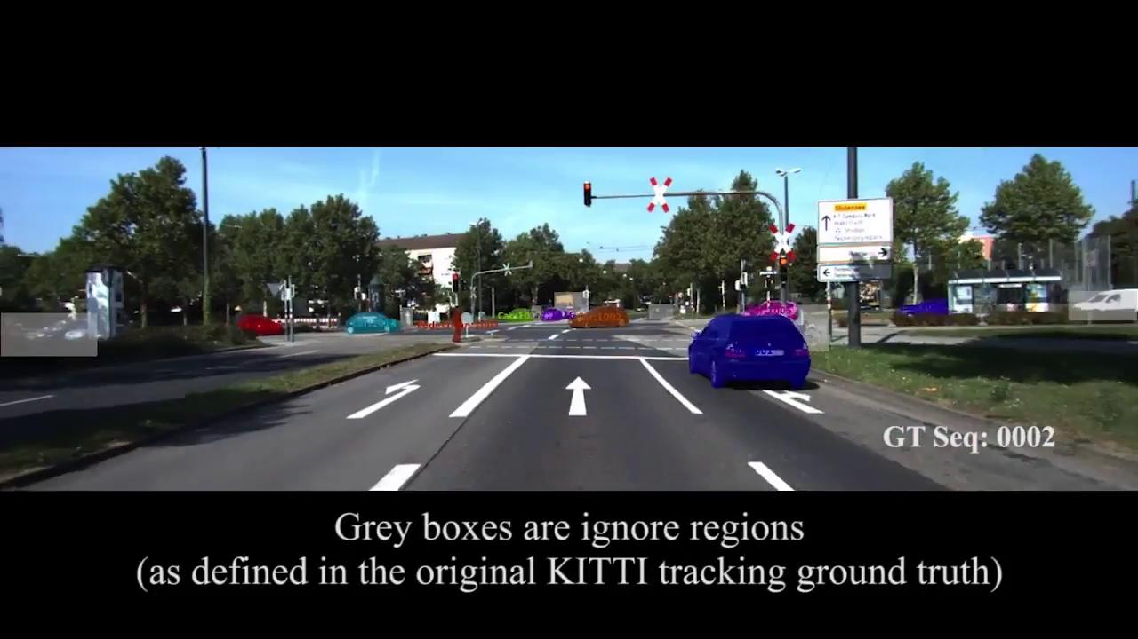
Estado del arte Track R-CNN
Notes:
+Track RCNN aparte proporciona el dataset de Kitti con groundtruth que es el que nos ha permitido evaluar lo bien que funciona nuestro sistema
+GROUNDTRUTH DE COCHES

Slide 11
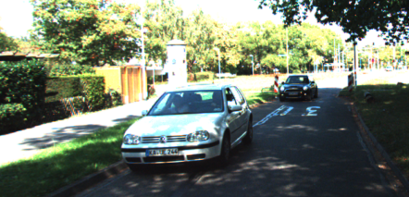
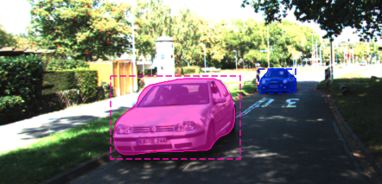
Diseño Mask R-CNN como punto de partida
Lo que hace Mask R-CNN:
Notes:
Mask R-CNN realiza la detección de los objetos (instance segmentation) sobre un único frame. Es la base del sistema.

Slide 12
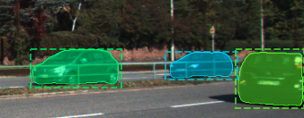
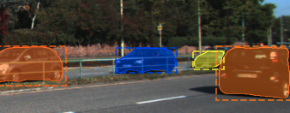
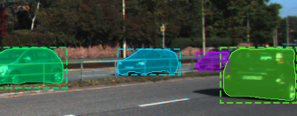
Diseño Mask R-CNN como punto de partida
Lo que tiene que hacer nuestro sistema:
¿POR QUÉ ESTE COLOR?
FRAME T
FRAME T+1
NUESTRO SISTEMA
MASK R-CNN
Notes:
+Decir si los objetos del frame t+1 son del t se muestran del mismo color.
+El color del objeto del frame t+1 que no está en el frame t:
-Nuevo coche
-Coche visto en t-1 o en t-2….

Slide 13
Diseño Partes del sistema
Solapamiento de objetos
Algoritmo de predicción
CNN con descriptores aprendidos
1
2
3
Notes:
+El cómo asocio los objetos de un frame con los ya vistos se hace con 3 partes.

Slide 14
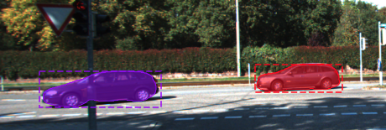
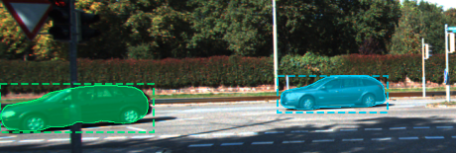
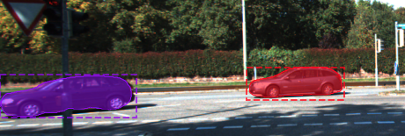
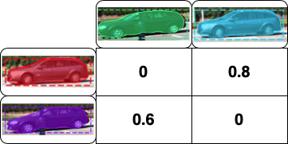
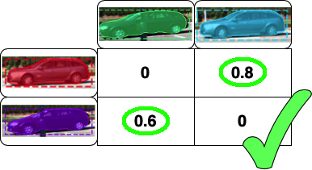
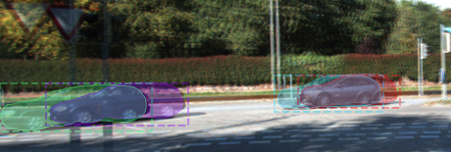
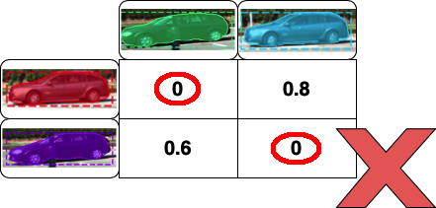
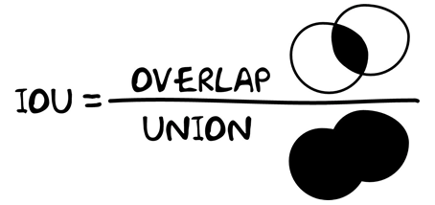
Diseño 1 - Solapamiento de objetos
FRAME T
FRAME T+1
[FRAME T] & [FRAME T+1]
ALG. HÚNGARO

Slide 15
Diseño
Solapamiento de objetos
1
2
3

Slide 16
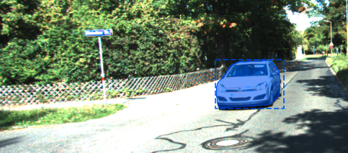
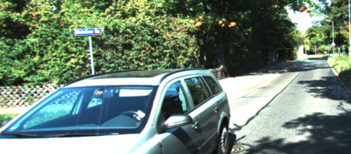
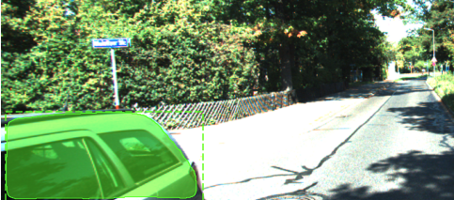
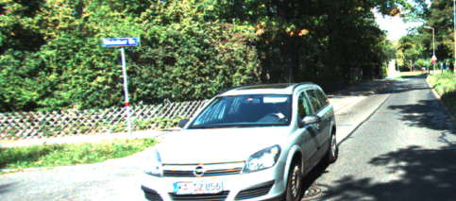
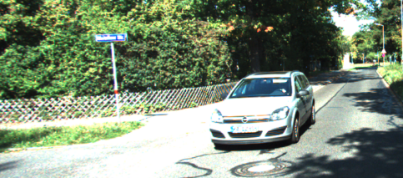
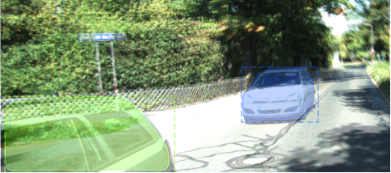
Diseño 2 - Algoritmo de predicción CSRT
[19]
FRAME T
FRAME T+3
FRAME T+2
FRAME T+1
FRAME T+4
[FRAME T] & [FRAME T+4]

Slide 17
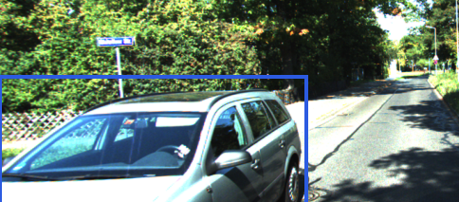
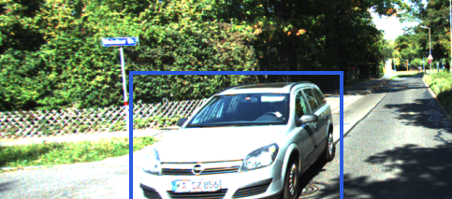
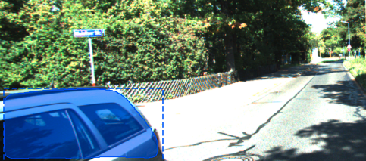
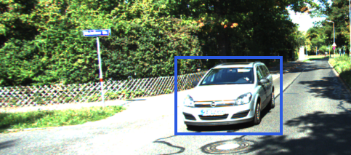
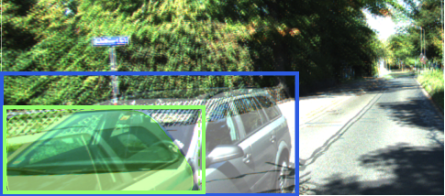
Diseño 2 - Algoritmo de predicción CSRT
[19]
FRAME T
FRAME T+2 con CSRT
FRAME T+1
FRAME T+3 con CSRT
FRAME T+3
FRAME T+4
FRAME T+2
FRAME T+1 con CSRT
[FRAME T+3 con CSRT] & [FRAME T+4]
Notes:
+Se ha extraído de OpenCV
+Suponer que Mask RCNN puede fallar, y permite actualizar siempre la posición de todos los objetos vistos
+Siempre actualizar la posición de los objetos al frame actual
+La bbox del CSRT no se pinta en el frame, necesitamos que Mask RCNN lo detecte para pintar la máscara

Slide 18
Diseño
Solapamiento de objetos
Algoritmo de predicción
1
2
3

Slide 19
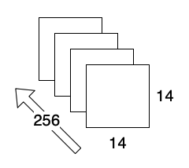
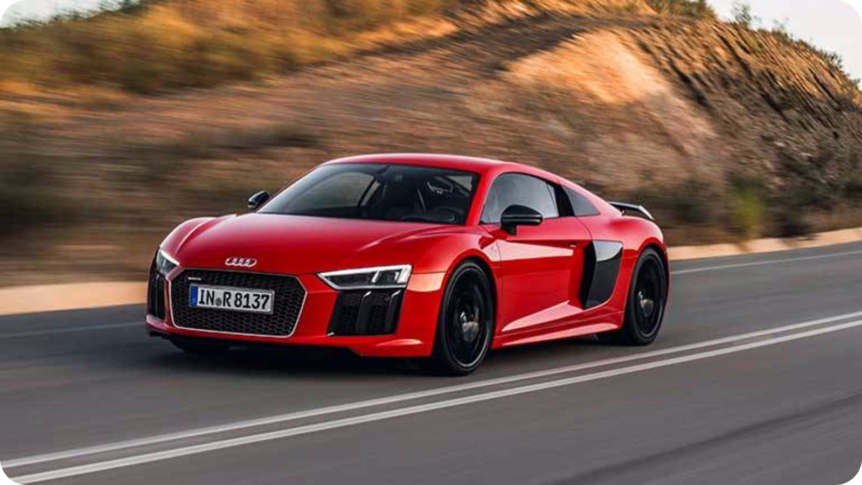
Diseño 3 - CNN con descriptores aprendidos
¿Qué es un descriptor?
?
TEXTURA
FONDO
BORDES
COLORES
Notes:
+ Qué es un descriptor: Conjunto de información codificada asociada a un objeto
+ ¿Por qué se usa el descriptor?. Porque se quiere realizar el tracking con algo más a parte del solapamiento de objetos. Tener en cuenta más características.

Slide 20
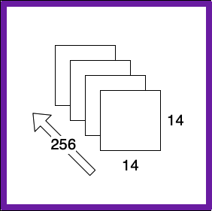
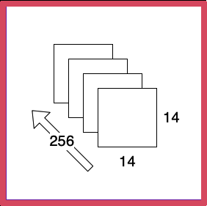
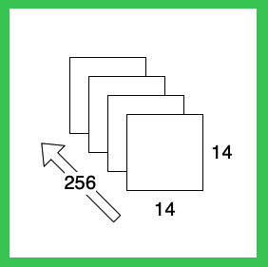
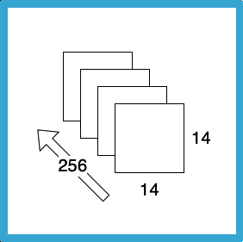
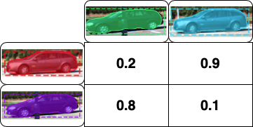
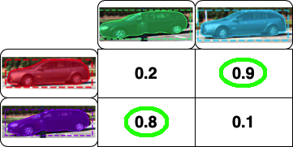
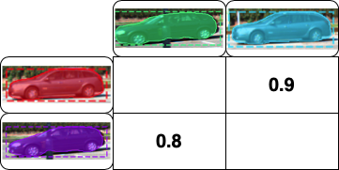
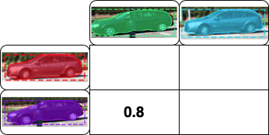
Diseño 3 - CNN con descriptores aprendidos
FRAME T
FRAME T+1
%MISMO OBJETO
CNN
Notes:
+Suponiendo que se realizara el seguimiento únicamente con la CNN y descriptores aprendidos….
+Posición de los objetos aprovechada con IoU y algoritmo húngaro, los descriptores aprendidos se aprovechan con la CNN.

Slide 21
Diseño
Solapamiento de objetos
Algoritmo de predicción
CNN con descriptores aprendidos
1
2
3

Slide 22
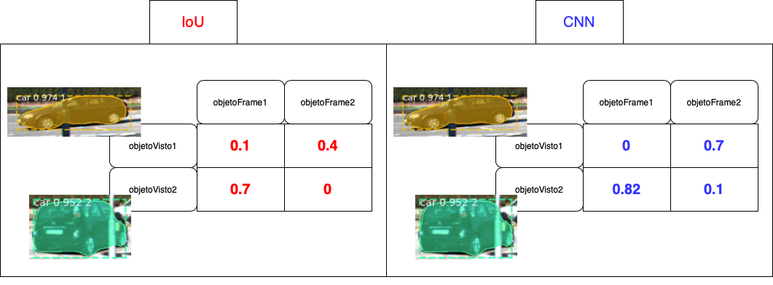
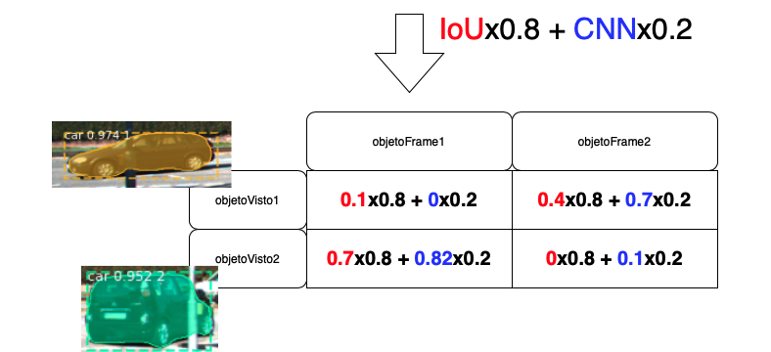
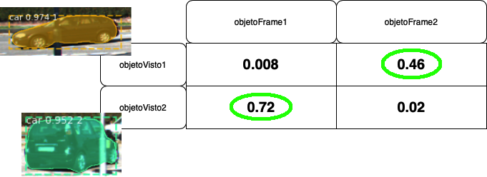
Diseño Utilizar toda la información
Notes:
+Combinar información-> 80% Posición con IOU / 20% CNN con descriptores aprendidos (apariencia)
+A continuación se aplica el algoritmo húngaro, y el resto de procesamiento es igual

Slide 23
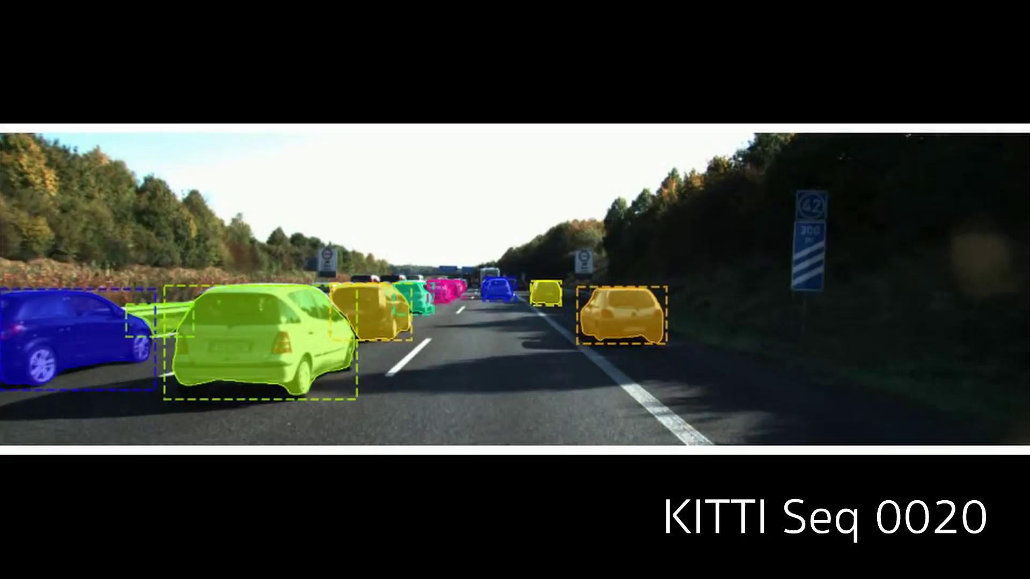
Diseño Ejemplo sistema final
2
3
Notes:
+ Tú mismo grabas con el móvil, lo metes en el sistema tal cual, y se te procesa.
+ En Github está disponible para ser usado en unos sencillos pasos
+ Solo se detectan coches
+CÁMARA ESTÁTICA EN EL OTRO VÍDEO Y EN MOVIMIENTO EN ESTE

Slide 24
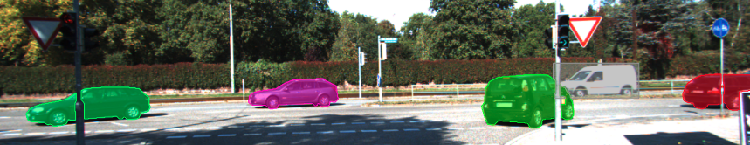
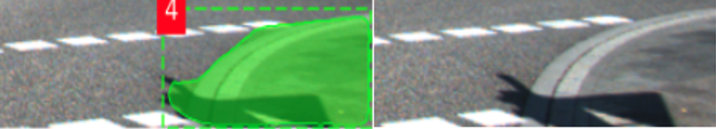
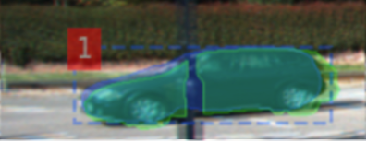
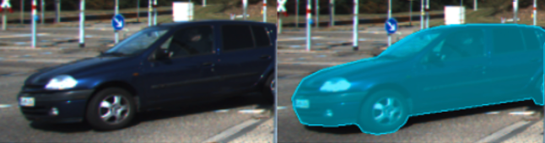

Análisis de resultados Factores
NUESTRO SISTEMA + GROUNDTRUTH
GROUNDTRUTH
NUESTRO SISTEMA
GROUNDTRUTH
NUESTRO SISTEMA
GROUNDTRUTH
NUESTRO SISTEMA
TP
TPS
FP
FN
M
Notes:
+ Definir groundtruth: Está hecho a mano y es lo que idealmente debería detectar nuestro sistema.
+ Comentar el TP (es true positive porque IOU es mayor a un umbral porque TRACK RCNN y pascalBox)
+50% para poder decir que es TP

Slide 25

Análisis de resultados Factores
IDS

Slide 26
Análisis de resultados Métricas
 | IoU | IoU + CSRT | IoU + CSRT + CNN
MOTSP | 81.7 | 81.7 | 81.7
MOTSA | 64.0 | 66.0 | 68.0
sMOTSA | 48.1 | 50.1 | 52.1
=
COLOCACIÓN MÁSCARAS
SEGUIMIENTO
MEZCLA MOTSP y MOTSA
 | IoU | IoU + CSRT | IoU + CSRT + CNN
IDS | 494 | 335 | 172
TP | 6984 | 6984 | 6984
TPS | 5704 | 5704 | 5704
FP | 1350 | 1350 | 1350
FN | 1045 | 1045 | 1045
M | 8029 | 8029 | 8029
=
=
=
=
=
Notes:
PARA UNA SERIE DE VÍDEOS DEL DATASET DE TRAINING DE KITTIMOTS (2981 frames de 9 vídeos distintos)

Slide 27

Análisis de resultados Métricas
 | IoU | IoU + CSRT | IoU + CSRT + CNN
MOTSP | 81.7 | 81.7 | 81.7
MOTSA | 64.0 | 66.0 | 68.0
sMOTSA | 48.1 | 50.1 | 52.1
=
COLOCACIÓN MÁSCARAS
SEGUIMIENTO
MEZCLA MOTSP y MOTSA
 | IoU | IoU + CSRT | IoU + CSRT + CNN
IDS | 494 | 335 | 172
TP | 6984 | 6984 | 6984
TPS | 5704 | 5704 | 5704
FP | 1350 | 1350 | 1350
FN | 1045 | 1045 | 1045
M | 8029 | 8029 | 8029
=
=
=
=
=

Slide 28

Análisis de resultados Métricas
 | IoU | IoU + CSRT | IoU + CSRT + CNN
MOTSP | 81.7 | 81.7 | 81.7
MOTSA | 64.0 | 66.0 | 68.0
sMOTSA | 48.1 | 50.1 | 52.1
=
COLOCACIÓN MÁSCARAS
SEGUIMIENTO
MEZCLA MOTSP y MOTSA
 | IoU | IoU + CSRT | IoU + CSRT + CNN
IDS | 494 | 335 | 172
TP | 6984 | 6984 | 6984
TPS | 5704 | 5704 | 5704
FP | 1350 | 1350 | 1350
FN | 1045 | 1045 | 1045
M | 8029 | 8029 | 8029
=
=
=
=
=
Notes:
+Lo que penaliza a esta métrica son los FP y los IDS
+FP es lo que provoca un valor no llamativo

Slide 29

Análisis de resultados Métricas
Notes:
+ Definir groundtruth: Está hecho a mano y es lo que idealmente debería detectar nuestro sistema.
+ Explicar cada uno de los atributos de las métricas.
+ Comentar el TPS
+Problema aquellos objetos que se detectan como coches que no lo son

Slide 30
Análisis de resultados Métricas
 | MOTSP | MOTSA | sMOTSA
IoU + CSRT + CNN | 81.7 | 68.0 | 52.1
TRACK R-CNN | 87.2 | 87.8 | 76.2
TRACK R-CNN va mejor porque….
Modifica capacidad de detección de Mask R-CNN
Utiliza información del frame anterior y posterior para realizar predicciones sobre el actual

Slide 31
Conclusiones
Reducción de un 50% de errores por IDS con Descriptores Aprendidos
Solapamiento + Predicción + Apariencia = Sistema más robusto
Track R-CNN obtiene mejores resultados pero no es online
Sistema capaz de realizar el Seguimiento y Segmentación de objetos en gran cantidad de situaciones que está penalizado por los FP y FN

Slide 32
Modos de fallo y Líneas futuras
Realizar el Seguimiento y Segmentación de otras clases de objetos
Los IDS se han disminuido mucho, pero siguen siendo > 0
Reducir los FP y FN reentrenando Mask R-CNN
Notes:
+Hay que reentrenar la red para esas clases
+Buscar otra forma de utilizar los descriptores para aprovecharlos más o mejorar la red neuronal
+Reentrenear MaskRCNN para mejorar la detección de los objetos que interese. Como puede detectar tantos, puedo no detectarlos tan bien.

Slide 33
¡GRACIAS!
Sistema disponible en https://github.com/DanielCay/TFG

Slide 34

¿PREGUNTAS?

